Slide 1
TOÁN 3
Em ôn lại những gì
đã học
Tiết 1

Slide 2
Khởi động

Slide 3
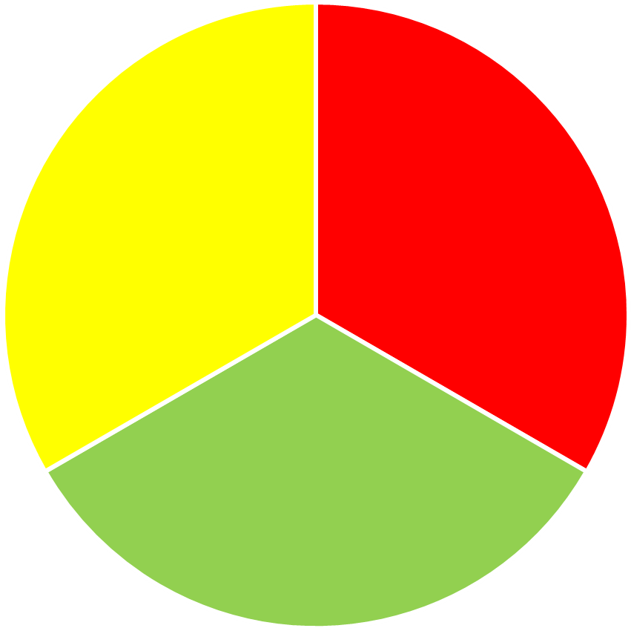

Vòng xoay may mắn
Khi vòng quay dừng lại thì chiếc kim sẽ chỉ vào một phần đĩa tròn đã tô màu. Hỏi chiếc kim có những khả năng chỉ vào màu nào khi đĩa tròn dừng lại?
BẮT ĐẦU

Slide 4
Luyện tập

Slide 5
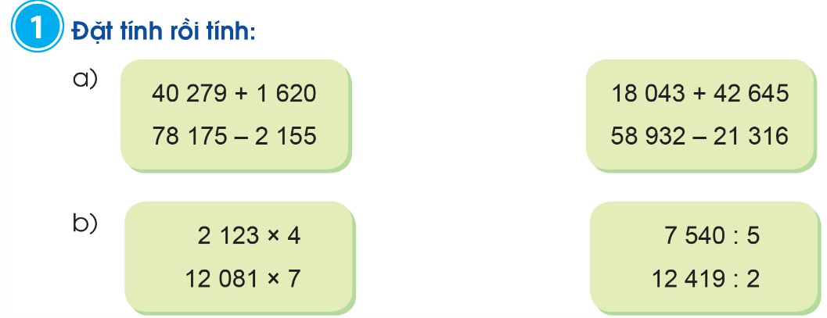
40 279
+
1 620
78 175
-
2 155
18 043
+
42 645
58 932
-
21 316
41 899
76 020
60 688
37 616

Slide 6
2 123
x
4
12 081
x
7
7 540 5
12 419 2
2 5
04
40
0
1 508
0 4
01
19
1
6 209
8 492
84 567

Slide 7

(12 726 + 10 618) x 2
= 23 344 x 2
= 46 688
54 629 – 48 364 : 4
= 54 629 – 12 091
= 42 538

Slide 8
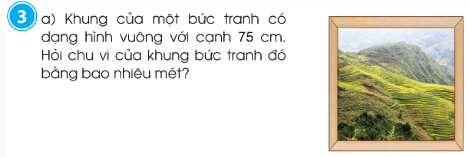
Bài giải
Chu vi của khung bức tranh đó
bằng số mét là:
75 x 4 = 300 (cm) = 3 m
Đáp số: 3 m
75 cm

Slide 9


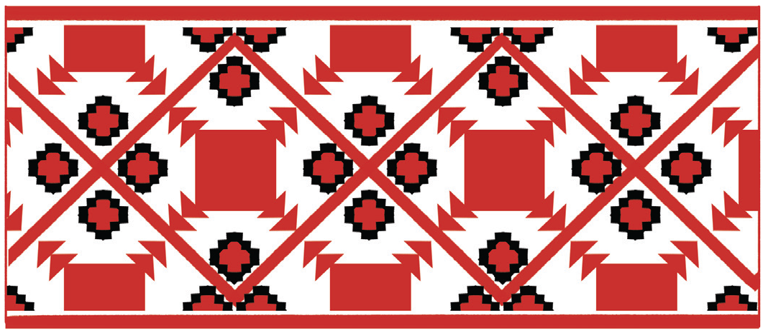
9 cm
Bài giải
Diện tích mảnh vải hoa văn đó là:
21 x 9 = 189 (cm²)
Đáp số: 189 cm²
21 cm

Slide 10
Dặn dò

